Slide 1




Slide 2
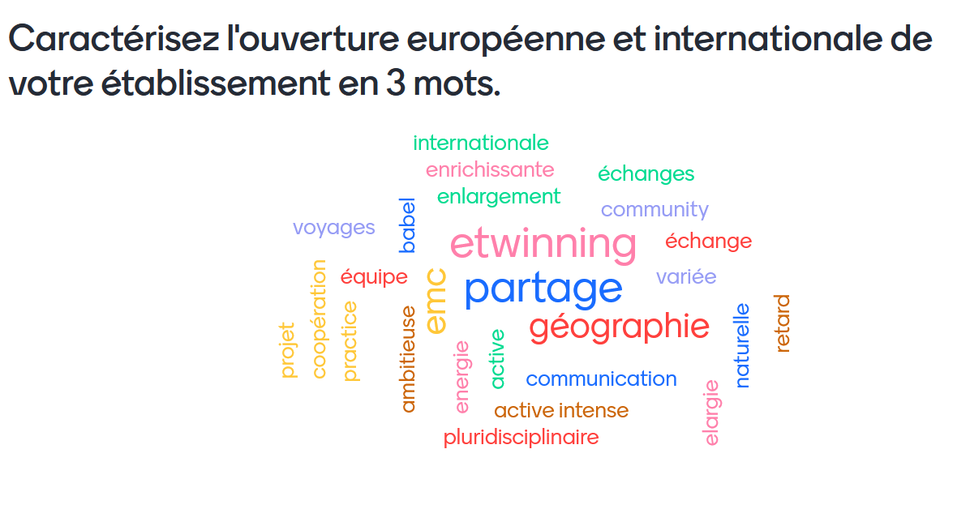
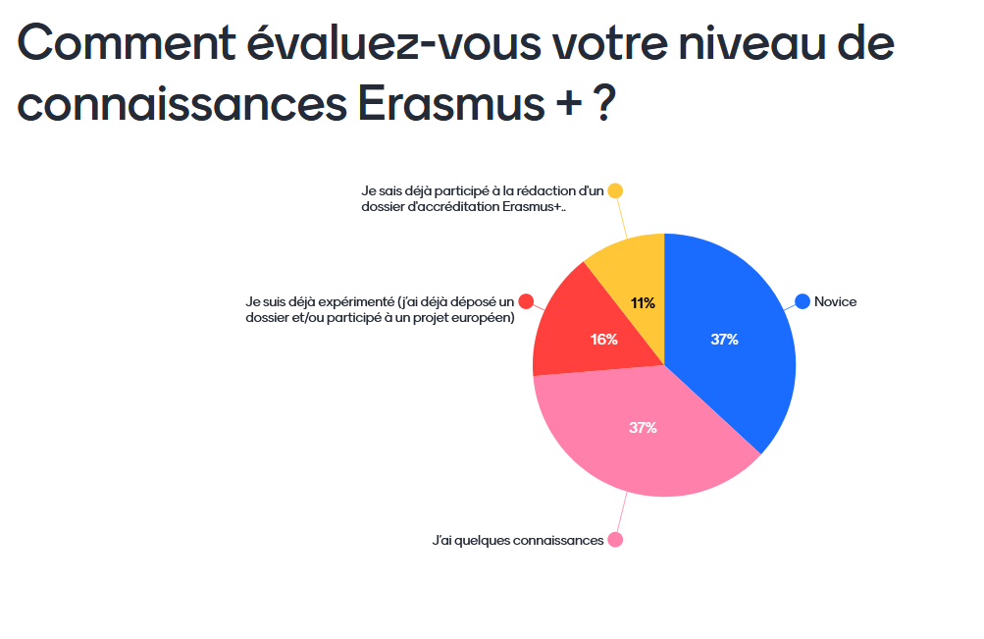

Slide 3

L’accréditation dans la programmation 2021-2027
  Structure et priorités du programme
  L’accréditation
  Activités possibles
  Les partenariats

Slide 4
L’architecture du programme
6 secteurs éducatifs
Education des adultes
Enseignement supérieur
Enseignement scolaire
Enseignement et formation professionnels
Jeunesse
Sport
3 actions-clés
Action-clé 1
Mobilité des individus
Action-clé 2
Partenariats
Action-clé 3
Soutien à la réforme des politiques publiques
Notes:
SG
En bleu les secteurs éducatifs qui vous concernent : l’Enseignement et la Formation Professionnels (EFP) pour les Lycées Professionnels et les CFA, le secteur de l’enseignement scolaire.
2 nouveautés qui sont des grands changements :
La disparition des échanges scolaires E+ (KA229). La mobilité des élèves de l’enseignement général et technologique rejoint celles des personnels dans l’action clé 1 du secteur scolaire.
L’accréditation qui est le sésame pour obtenir, de façon simplifiée, des financements Erasmus + pour les secteurs scolaire, l’Enseignement et la Formation Professionnels et éducation des adultes.
L’accréditation est un équivalent à la charte ECHE de l’enseignement supérieur.

Slide 5
Les priorités de la nouvelle programmation
Inclusion et diversité
Transformation numérique
Transition écologique
Espace européen de l’éducation
Notes:
SG
Ces priorités se retrouvent au Bulletin officiel (BO) n°16 du 22 avril 2021 à l’encart sur les actions européennes. Cliquez ici pour lire le BO.
Le discours de la Sorbonne du 26 septembre 2017 du président de la République (« Initiative pour une Europe souveraine, unie et démocratique ») met l'accent sur le renforcement de la mobilité, l'apprentissage des langues étrangères, la mise en réseau des universités européennes et le rapprochement des systèmes d'enseignement secondaire européens.
Inclusion et diversité
Conditions d’accès au programme simplifiés, mobilités plus flexible et budget renforcé. l’UE veut toucher davantage de citoyens jeunes, particulièrement affectés par la crise sociale liée à la pandémie, et en particulier les jeunes qui présentent le moins d’opportunités, ou en situation de handicap.
Les transitions écologique et numérique
Le programme porte une attention toute particulière à l’éducation au développement durable et à l’éducation numérique → soutien des mobilités à moindre impact carbone, recours à des activités virtuelles (mobilités hybrides), renforcement des outils numériques du programme (eTwinning, EPALE).
Ces deux enjeux appellent des stratégies de long terme qui nécessitent un engagement durable des porteurs de projets. Les accréditations Erasmus+ offrent un accès au programme pour toute la durée de la période, c’est-à-dire jusqu’à 2027.
Espace européen de l’éducation
Renforcer la dimension européenne de l’enseignement et de l’apprentissage et contribuer à la création d’un espace européen de l’éducation en renforçant la capacité des établissements scolaires à s’engager dans des échanges et des relations de coopération transfrontières et à mener à bien des projets de mobilité de grande qualité.

Slide 6

Une stratégie d’équipe
Notes:
SG
Pas seulement les profs de langue mais tous les acteurs de l’établissement (ex: infirmières, assistants d’éducation, CPE etc.)
Le travail d’écriture de l’accréditation et de réflexion sur l’internationalisation de l’établissement doit impérativement être fait en équipe et ne peut être porté que par un seul professeur.
Une attention bien particulière doit être fournie à l’inclusion des gestionnaires dans l’accréditation. En effet un établissement accrédité Erasmus+ coordonnateur de consortium gère les contrats Erasmus+ et attribue les financements aux partenaires.
COPIL (avec chef d’étab, décisions strategiques…/ Comité technique = operationnel )

Slide 7
L’accréditation, un accès garanti aux financements
« ticket d’entrée » valable pour recevoir des financements garantis pour toute la programmation 2021-2027.
L‘accréditation est une stratégie pluriannuelle.
L’accréditation sera soumise à un rapport à mi-parcours et un rapport final.
Notes:
LV
*Pourquoi se faire accréditer?
Car c’est une stratégie de long terme bénéfique pour l’ouverture à l’international de votre établissement.
1/ Un seul dossier à rédiger pour la durée totale du projet 2021-2027
2/ L‘accréditation est une stratégie pluriannuelle. Elle n’est pas en soi une demande de financement mais permettra ensuite de la générer facilement chaque année.
3/ Nous ne connaissons pas encore les modalités du rapport intermédiaire.

Slide 8
Caractéristiques de l’accréditation
1. Peut être obtenue en :
mono bénéficiaire
Coordonnateur
de consortium
2. Une accréditation par secteur :
secteur scolaire
secteur professionnel
3. L’organisme accrédité peut en faire bénéficier :
ses apprenants
son personnel
4. Obligatoire pour le coordonnateur
d’un consortium
5. Valable jusqu’à la fin
de la programmation
6. Intégration à la stratégie
de l’organisme
Notes:
LV
1. Peut être obtenue en :
Mono bénéficiaire
Coordonnateur de consortium (minimum un coordonnateur et un organisme partenaire du même pays)
2. Une accréditation par secteur :
Secteur scolaire
Secteur professionnel
Par exemple, un lycée polyvalent qui veut faire partir des apprenants et/ou du personnel à la fois de sa section générale et de sa section professionnelle devra déposer deux demandes d’accréditation, une par secteur. Exemple à la diapo suivante
3. L’organisme accrédité peut en faire bénéficier :
ses apprenants
son personnel (pas que les professeurs : les personnels administratifs, de direction, mais aussi si le coordonnateur est un rectorat / GIP académique, le personnel du rectorat)
4. Obligatoire pour le coordonnateur d’un consortium
Mais pas pour les membres du consortium. Toutefois un établissement peut être accrédité et participer à un consortium (2 sources de financements maximum, cf. diapo 9)
Les partenaires ne doivent pas obligatoirement être identifiés lors de la candidature d’accréditation.
Tous les membres doivent être du même secteur que le coordonnateur (sco ou pro)
Au fil des ans, le coordinateur peut inviter de nouveaux partenaires français à devenir membres du consortium
5. Valable jusqu’à la fin de la programmation → 2027
6. C’est une sorte de présentation de la stratégie d’ouverture de l’organisme à l’Europe. Il faut expliquer comment on mettra en place des mobilités de qualité en termes de :
Gestion
Préparation
Suivi
Évaluation
Il s’agit de construire et/ou de reprendre une stratégie d’internationalisation qui soit cohérente avec votre établissement, et/ou ceux du consortium. Quels sont vos besoins, les valeurs que vous voulez promouvoir, vos défis, vos moyens…? Nous y reviendrons en deuxième partie.

Slide 9
Activités de mobilité - Secteur scolaire
Mobilités Elèves
Mobilités personnels
Autres activités finançables
Mobilité courte d’étude ou de stage (10 à 29 jours)
Mobilité longue d’étude ou de stage (30 à 365 jours)
Mobilités de groupe d’élèves (2 à 30 jours)
Suivre une formation en Europe (2 à 30 jours)
Observation en situation de travail (2 à 60 jours)
Enseigner/Former
(2 à 365 jours)
Experts invités (2 à 60 jours)
Accueil d’enseignants et d’éducateurs en cours de formation (10 à 365 jours)
Visite préparatoire
Notes:
LV
Les personnels peuvent partir observer des pratiques, suivre une formation ou encore enseigner ou se former. Les durées varient de 2 à 30, 60 ou 365 jours selon l’activité. Il est également possible dans le cadre de ce nouveau programme d’effectuer des visites préparatoires pour lesquelles il n’y a pas de durée minimum ni maximum. Vous pouvez également demander des financements pour accueillir au sein de votre organisme un enseignant ou un éducateur en formation ou encore un expert qui viendrait dispenser une formation.
Les organismes et personnels éligibles = définis au BOEN
Les apprenants :
Mobilité de groupe des élèves: un groupe d’élèves de l’établissement scolaire d’envoi peut participer à un séjour d’apprentissage collectif avec d’autres élèves dans un autre pays. Des enseignants ou d’autres membres du personnel de l’éducation qualifiés issus de l’établissement d’envoi doivent accompagner les élèves pendant toute la durée de l’activité et orienter le processus d’apprentissage. Si nécessaire, d’autres adultes peuvent également agir en tant qu’accompagnateurs pour aider les enseignants accompagnateurs
Mobilité de courte durée à des fins d’apprentissage pour les élèves: les élèves peuvent effectuer un séjour à l’étranger pour suivre des cours dans un établissement scolaire partenaire ou faire un stage dans un autre organisme approprié à l’étranger. Un programme d’apprentissage individuel doit être défini pour chaque participant. Pour les participants ayant moins d’opportunités, la durée minimale d’une telle activité de mobilité peut être de deux jours si la situation le justifie.
Mobilité de longue durée à des fins d’apprentissage pour les élèves: les élèves peuvent effectuer un séjour à l’étranger pour suivre des cours dans un établissement scolaire partenaire ou faire un stage dans un autre organisme approprié à l’étranger. Un programme d’apprentissage individuel doit être défini pour chaque participant. Une formation préalable au départ obligatoire doit être dispensée à tous les participants et un soutien financier accru sera mis à disposition pour un soutien organisationnel et linguistique.
Personnels :
Observation en situation de travail: les participants peuvent passer un certain temps dans une organisation d’accueil située dans un autre pays dans le but d’apprendre de nouvelles pratiques et de recueillir de nouvelles idées grâce à l’observation et à l’interaction avec des pairs, des experts ou d’autres praticiens dans le cadre de leur travail quotidien au sein de l’organisation d’accueil.
Missions d’enseignement ou de formation: les participants peuvent passer un certain temps à enseigner ou à former des apprenants dans une organisation d’accueil située dans un autre pays, afin d’apprendre en accomplissant leurs tâches et en échangeant avec des pairs.
Cours et formation: ATTENTION : maximum 10 jours de frais d’inscription par participant. Les participants peuvent bénéficier d’un cours structuré ou d’un type de formation similaire dispensé par des professionnels qualifiés et fondé sur un programme d’apprentissage et des acquis d’apprentissage prédéfinis. La formation doit associer des participants d’au moins deux pays différents et permettre aux participants d’interagir avec d’autres apprenants et avec les formateurs. Les activités entièrement passives telles que l’écoute de conférences, de discours ou de conférences de masse ne sont pas soutenues.
Les candidats doivent savoir que tous les prestataires de cours sont totalement indépendants du programme Erasmus+ et agissent en tant que prestataires de services sur un marché libre.
Le choix des cours et des formations relève donc de la responsabilité de l’organisation candidate. Les standards de qualité suivants sont disponibles pour guider les candidats dans leur choix:
https://ec.europa.eu/programmes/erasmus-plus/resources/quality-standards-courses-underkey-action-1-learning-mobility-individuals_fr
Experts invités: les organisations peuvent inviter des formateurs, des enseignants, des experts en politique ou d’autres professionnels qualifiés en provenance de l’étranger qui pourront contribuer à améliorer l’enseignement, la formation et l’apprentissage au sein de l’organisation
d’accueil. À titre d’exemple, des experts invités peuvent dispenser des formations au personnel de l’organisation d’accueil, présenter de nouvelles méthodes d’enseignement ou faciliter le transfert de bonnes pratiques en matière d’organisation et de gestion.
Accueil d’enseignants et d’éducateurs en cours de formation: les organisations candidates peuvent accueillir des enseignants en cours de formation qui souhaitent effectuer une période de stage à l’étranger. L’organisation d’accueil recevra alors une aide pour organiser l’activité,
tandis que la contribution aux frais de séjour et de voyage destinée au participant devra être assurée par l’organisation d’envoi (qui peut également introduire une demande de financement Erasmus+ à cette fin).
Visites préparatoires: les organisations peuvent prévoir une visite préparatoire chez leur partenaire d’accueil avant que l’activité de mobilité n’ait lieu. Les visites préparatoires ne constituent pas une activité à part entière, mais un dispositif de soutien à la mobilité du personnel ou des apprenants. Chaque visite préparatoire doit être dûment motivée et servir à améliorer le caractère inclusif, la portée et la qualité des activités de mobilité. Il est par exemple possible d’organiser des visites préparatoires afin de mieux préparer la mobilité des participants ayant moins d’opportunités, d’amorcer la collaboration avec une nouvelle organisation partenaire, ou encore de préparer des activités de mobilité de plus longue durée. Des visites préparatoires peuvent être organisées pour préparer tout type de mobilité des apprenants ou des membres du personnel, à l’exception des cours et formations. Pas de durée limite.

Slide 10
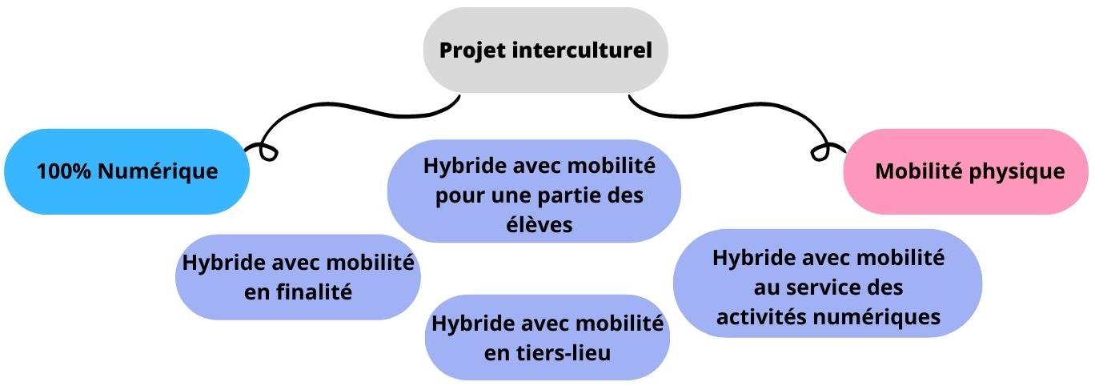
Nouveauté : Les mobilités hybrides
Des possibilités d’hybridation
Des échelles différentes
MODESTE
Dans la classe
Sur une séquence
IMPORTANT
Dans l’établissement
Sur un semestre ou une année
AMBITIEUX
Multipartenaires
Pérenne
Notes:
NF
Les mobilités hybrides ne donnent pas lieu à un financement, toutefois elles sont grandement encouragées. (cf priorités du programme)
Associer des activités virtuelles en lien avec la mobilité, avec une mobilité physique à l’étranger.
Préserver la mobilité physique pour l’acquisition des compétences; ces nouvelles mobilités hybrides permettent de lancer des activités virtuelles (plateforme OLS, projets eTwinning etc.) en complément des mobilités physiques.

Slide 11




Comment trouver un partenaire ?
ERASMUS+
OFAJ
eTwinning (plateforme collaborative européenne gratuite et sécurisée)
https://www.etwinning.net/fr/pub/index.htm
Erasmus Plus Partner Finding
https://www.facebook.com/Erasmus-Plus-Partner-Finding-110101895709424/
Bourses aux partenaires
OFAJ
ALLER PLUS LOIN :
School Education Gateway
https://www.schooleducationgateway.eu/fr/pub/opportunities.htm
Erasmus+ project results
http://ec.europa.eu/programmes/erasmus-plus/projects
Plateforme DOMINO
Notes:
NF
+ Transition vers eTwinning pour donner la parole à François Richerme (FR)

Slide 12
Quelques pistes pour trouver un partenaire
Développeurs Erasmus+
Associations locales
Collectivités territoriales
AEFE
Agence pour l’enseignement du français à l’étranger
Partenariats académiques (DRAREIC)
Réseau local avec un établissement de proximité
Comités de jumelage
Réseaux de professeurs de français à l’étranger
CoReMob
ALVE
CES
Notes:
NF

Slide 13
La candidature en ligne
  Critères et remarques générales sur le formulaire
  Informations générales
  Plan Erasmus
  Gestion et standards de qualités
  Le calendrier
Notes:
SG

Slide 14
Pré-requis
Cas 1
Cas 2
Vous avez participé à l’ancien programme Erasmus, vous avez un code PIC
Vous devez le convertir en code OID
C’est votre premier projet Erasmus+
Vous devez enregistrer votre établissement et créer un code OID

Slide 15
Remarques générales
Avant de remplir le formulaire
Lire toutes les questions – par toutes les personnes qui participent à la rédaction du formulaire
Attention au vocabulaire utilisé (par exemple apprenants / personnels)
Pour construire les réponses
Aller à l’essentiel, rester clair et concis
Adapter les réponses à la structure
Expliquer la stratégie de l’établissement
Viser la cohérence de votre plan Erasmus

Slide 16
Critères d’évaluation
Note de sélection de 70/100
Obtenir la moyenne à tous les critères
→ 10 points pour la pertinence
→ 90 points pour le plan Erasmus, répartis en 3 parties :
  les objectifs
  les activités
  la gestion
Notes:
LV
Pour être accrédité, le candidat doit obtenir au moins 70 sur 100 et la moyenne à tous les critères.
VOICI LES CRITERES DE NOTATION. L’accréditation sera évaluée sur 100 points.

Slide 17
La pertinence
Critères d’évaluation
Description de l’organisme et activités relevant du secteur
Pour un consortium : le profil des membres
Expérience et besoins du candidat
Notes:
10 points seront accordés à la pertinence: choix du secteur, expérience de l’organisme, pertinence des partenaires dans le cas d’une candidature pour coordonner un consortium.

Slide 18
Le plan ERASMUS+ : les objectifs
Critères d’évaluation
Répondre aux besoins de l’organisme (ou du consortium), des apprenants et/ou des personnels
concrets et réalistes
mesures appropriées pour évaluer l’atteinte des objectifs
Analyse des documents stratégiques annexés le cas échéant
Notes:
40 points pour la section objectifs: les objectifs énoncés sont-ils clairs, pertinents, mesurables? Si oui comment? >> Annexe

Slide 19
Le plan ERASMUS+ : les activités
Critères d’évaluation
Estimation du nombre d’apprenants et/ou personnels concerné par une mobilité
Ce nombre doit être cohérent à la taille, à l'expérience et aux objectifs de l’organisme candidat
Si prévu, estimation du nombre de participants ayant moins d’opportunités
Notes:
20 points pour la partie activités qui correspond à l’estimation du nombre d’apprenants et de personnels concernés par une mobilité : est-ce que le nombre de participants et leur profil correspondent bien aux objectifs fixés?

Slide 20
Le plan ERASMUS+ : Gestion
Critères d’évaluation
Adhésion aux standards qualité Erasmus + : -
Contribution aux objectifs du programme (inclusion, éducation au numérique, participation à une réseau européen de l’éducation… )
Bonne gestion des activités de mobilité : coordination, répartition des tâches, ressources appropriées…
- Des mobilités de qualité : préparation, suivi, évaluation des acquis d’apprentissage
- Diffusion et partage des résultats
Notes:
30 points pour la partie « Gestion » : dans cette partie le candidat doit expliquer, pour chaque standard qualité, par qui et comment seront mises œuvre les activités et la coordination du projet.

Slide 21
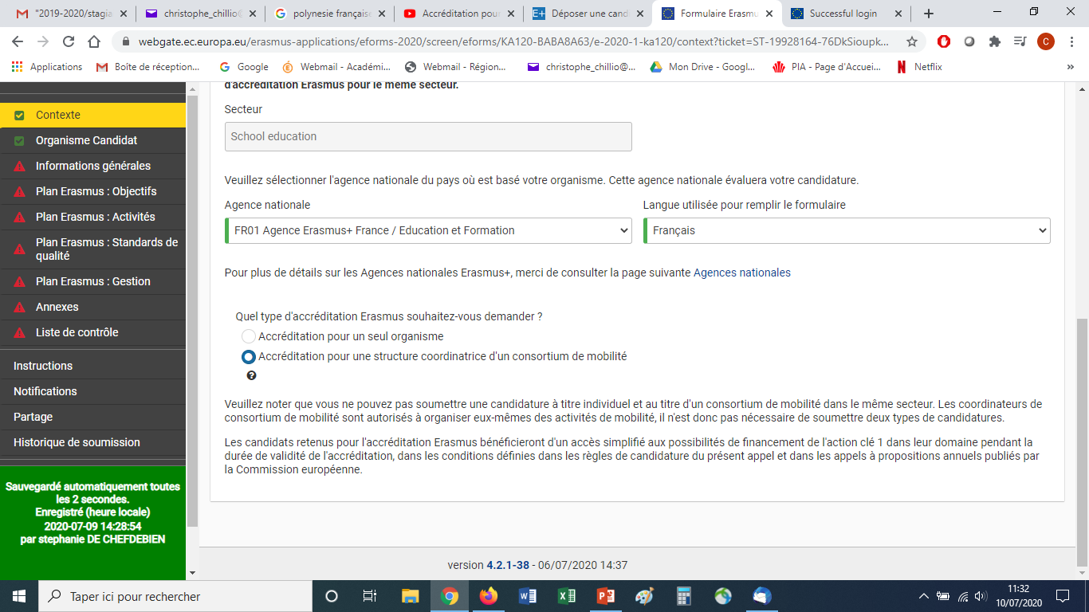
Contexte
1
1
Le candidat y indique
  Le secteur : enseignement scolaire – éducation des adultes n’est pas pertinent pour votre demande!
  L’agence nationale concernée
  La langue de saisie
  Le choix d’une candidature en mono ou multi bénéficiaire
  La description de l’organisme candidat
2
2
2. Le candidat renseigne son organisme à partir du code OID
  Description de son contexte
  Description de son expérience
  Pour les consortia, quelques infos à donner sur les établissements partenaires (rôle et pertinence)
Notes:
SG contexte
NF /!\ penser en réseau
Parcours élève
Vigilance agence comptable et équipe

Slide 22
Plan Erasmus+
Contexte
Décliné en 4 grandes parties, le plan Erasmus doit répondre à la question suivante:
« Comment le candidat va utiliser le financement du programme au profit de l’organisme et de l’ensemble des personnels et des apprenants, qu’ils participent ou non à des activités de mobilité »
Le plan doit être cohérent et adapté à sa stratégie globale.

Slide 23
Objectifs (40/100)
Plan ERASMUS +
Une ligne par objectif (de 1 à 10 objectifs)
Peu d’objectifs mais précis, mesurables et en lien avec les besoins énoncés
Evaluer la progression dans l’atteinte des objectifs
Bien définir les indicateurs quantitatifs et qualitatifs.
Pour s’inspirer: Diffusion / impact dans les projets EFP Erasmus+
Notes:
Version conçue pour l’enseignement scolaireCette partie objectifs du plan Erasmus est une partie essentielle de la candidature car elle est notée à elle seule sur 40 points.
Petite précision technique : bien créer une ligne par objectif en ajoutant autant d’objectifs que nécessaires (bouton ajouter un objectif). Il existe la possibilité d’en définir entre 1 et 10.
Mieux vaut peu d’objectifs mais des objectifs clairs précis, mesurables, concrets en lien avec les besoins énoncés. Ce qui importe c’est la cohérence.
Enfin, votre progression dans l'atteinte des objectifs du Plan Erasmus fera partie de l'évaluation des activités que vous mettrez en œuvre. Par conséquent, vous devez choisir des objectifs qui sont mesurables et vous devez expliquer comment vous allez évaluer votre progression.
Les indicateurs de mesure de l’impact doivent respecter les critères SMART, c’est à-dire qu’ils doivent être Spécifiques, Mesurables, Acceptables, Réalistes et Temporellement définis. Les impacts doivent être anticipés, des indicateurs doivent être mis en place dès le démarrage.
et pro

Slide 24
 | Objectif Libellé clair | Lié aux besoins (cohérence) | Et mesurable (indicateurs quanti simples et/ou qualitatifs)
Exemple 1 | Améliorer l’enseignement par l’utilisation du numérique | Contenus pédagogiques à améliorer avec utilisation des TICE Accessibilité des supports Développement du travail à distance | Comparaison recours au numérique avant/après (nb d’outils) Fréquence d’utilisation des outils Evolution de la maitrise des outils
Exemple 2 | Développer le sentiment de citoyenneté européenne | Public peu tourné vers l’Europe Manque d’ambition Peur de l’autre | Nb de mobilités d’élèves Évolution de l’intérêt des élèves à la mobilité Volonté de poursuites études à l’étranger
Exemple 3 | Développer les compétences linguistiques | Manque d’attractivité pour les langues étrangères Peu d’intérêt à maîtriser une langue étrangère | - Taux de participation à OLS - Comparaison évaluation OLS avant et après la mobilité - Evaluation des progrès grâce au CECRL - Nb d’obtention de certification DNL
Notes:
EXEMPLES
Un objectif doit être rédigé clairement avec un verbe d’action. Un objectif n’est pas une activité ou un moyen. Par exemple : envoyer des élèves en mobilité en Europe n’est pas un objectif, c’est une activité, un moyen pour atteindre un objectif.
Développer les compétences linguistiques des élèves est un objectif. Et un des moyens/activités pour atteindre cet objectif c’est de proposer une mobilité Erasmus +.
L’objectif doit être lié aux besoins présentés à la rubrique « information générale » et doit pouvoir être mesurable.
Le candidat peut proposer différents types d’objectifs : des objectifs généraux, des objectifs pour un public donné ou des objectifs thématiques.
Voici quelques illustrations ici, il ne s’agit pas d‘objectif type attendu nécessairement dans les candidatures.

Slide 25
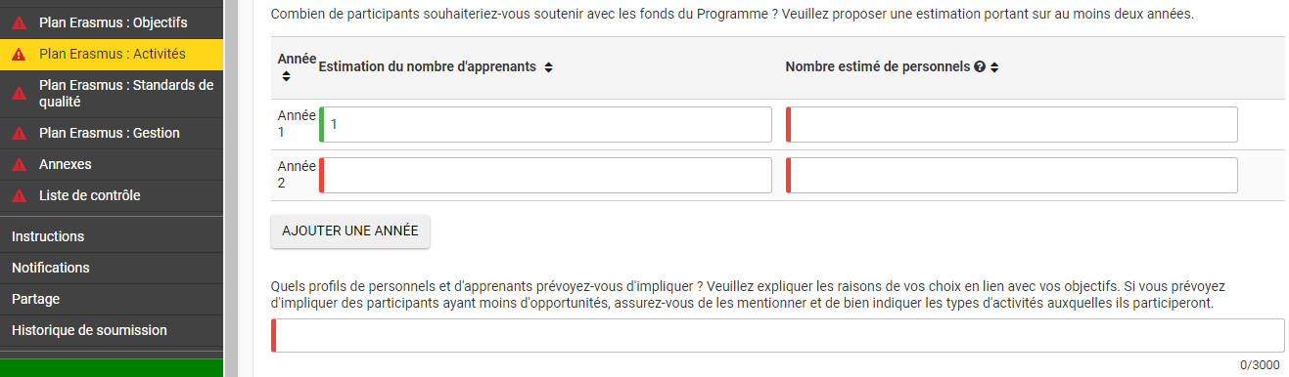
Activités (20/100)
Plan ERASMUS +
Notes:
Ce ne sont que des estimations. Les chiffres réels seront à renseigner lors de la demande de financement. Toutefois, être au plus près bien sûr du réel envisagé.
Minimum 2 ans pour planifier les activités

Slide 26
Les standards de qualité et gestion (30/100)
Plan ERASMUS +
Partie I : Principes fondamentaux
Partie II : Bonne gestion des activités de mobilité
Partie III : Assurer un accompagnement et un soutien de qualité aux participants
Partie IV: Partage des résultats et de la connaissance du programme
Notes:
LV
Principes fondamentaux : inclusion et diversité / DD et éco-responsabilité / Education au numérique (coopération virtuelle, mobilité virtuelle ou hybride) / Participation active au sein du réseau des organismes bénéficiaires de fonds Erasmus (Espace européen de l’éducation)
Bonne gestion

Slide 27
Les standards de qualité et gestion (30/100)
Plan ERASMUS +
L’évaluateur doit comprendre qu’il y a :
Un comité de pilotage pérenne
Des compétences de chacun des membres mises à disposition du projet
Une répartition claires des tâches
Un autorité pour superviser
Une coordination régulière prévue et concrète à une fréquence adaptée
Un respect des standards qualité tout au long du projet avec des exemples
Un réel souci de diffusion des résultats et des impacts des projets
Notes:
LV
L’évaluateur doit percevoir une véritable équipe pour piloter le projet, avec des compétences mises à disposition pour la bonne marche du projet.
L’anticipation des tâches et la répartition de ces dernières doit être pensée avec une autorité hiérarchique pour superviser.
La coordination de l’équipe doit être régulière avec une fréquence adaptée.
Les standards qualité listés doivent être évidemment respectés par des exemples concrets.
Il sera bien sûr attendu que la diffusion et l’impact du projet soient pensés par des exemples précis.

Slide 28




Calendrier
Résultats
Dépôt du dossier
Convention pour 15 à 24 mois
Appel de fonds
Début des mobilités
2022
2023
2024
Mars/Avril
19 Octobre
Janvier
Février
1er Juin
Notes:
SG

Slide 29
Le financement des projets
Notes:
SG

Slide 30
Une fois l’accréditation obtenue
Financement garanti en fonction du budget total disponible.
Demande annuelle
La subvention Erasmus+ est une contribution, elle n'a pas vocation à couvrir la totalité des frais des projets.
Plus d’évaluation qualitative, seulement quantitative.
Notes:
Importance de la note ?

Slide 31
Possibilités de financement
Je suis accrédité
Financement n°2 en étant membre d’un consortium accrédité
Financement n°1 via l’accréditation
Je ne suis pas accrédité
Financement n°1 en étant membre d’un consortium accrédité A
Financement n°2 en étant membre d’un consortium accrédité B
Financement n°1 via un projet de mobilité de courte durée
Financement n°2 en étant membre d’un consortium accrédité
Notes:
SG
Possibilité de bénéficier de deux sources de financement (max) par appel à propositions pour la mobilité sur un même secteur éducatif (ici le secteur scolaire)
Explication des projets de mobilité de courte durée à la diapo suivante.

Slide 32
Possibilités de financement
Faire accréditer son établissement
Rejoindre un consortium accrédité
Déposer un « short mobility project »
/!\ nombre limité de mobilités, courte durée….
1 candidature =
1 demande de financement
Priorité au nouveaux porteurs
Notes:
SG
Comment faire partir les personnels ou les apprenants de votre structure?
L’action clé 1 regroupe toutes les possibilités de financement pour des mobilités sortantes des apprenants et des personnels qui sont intéressantes pour vous.
Si les délais sont trop courts pour vous ou c’est la première fois que vous vous lancez dans des projets Erasmus, vous pouvez opter pour les projets de mobilité de courte durée. Nous reviendrons sur ce point par la suite.
Possibilité de bénéficier de deux sources de financement (max) par appel à propositions pour la mobilité sur un même secteur éducatif (ici le secteur scolaire)
Explication des projets de mobilité de courte durée à la diapo suivante.

Slide 33
Les projets de mobilité de courte durée
Pour les organismes n’ayant jamais fait de projets Erasmus ou qui ne sont pas prêts à faire la demande d’accréditation.
30 participants maximum (hors visites préparatoires et accompagnateurs).
Ne concerne pas les coordinateurs de consortium, ni les organismes détenteurs de l’accréditation sur le même secteur.
3 subventions maximum au cours de 5 appels à propositions consécutifs sur le programme 2021-2027.
Notes:
LV
Projets de mobilité de courte durée : un moyen simple et direct de permettre à des organismes de bénéficier d’une subvention Erasmus+ pour faire partir ses apprenants et son personnel, vers un des pays du programme. L’objectif principal est de permettre d'organiser facilement des activités de mobilité et d'acquérir ainsi de l'expérience dans le programme Erasmus+.
Les projets de mobilité à court terme permettent aux organismes de solliciter un financement à hauteur de 30 participants maximum (hors visites préparatoires et accompagnateurs). Ils sont accessibles uniquement aux organismes à titre individuel et ne concernent donc pas :
Les coordinateurs de consortium ;
Les organismes détenteurs de l’ accréditation sur le même secteur.
Attention : un organisme ne peut prétendre qu’à 3 subventions au cours de 5 appels à propositions consécutifs sur le programme 2021-2027. Si vous souhaitez participer plus régulièrement à des projets de mobilité, il vous faut déposer une demande d’ accréditation dans le secteur concerné.

Slide 34
Pour résumer, l’accréditation….
Stratégie pluriannuelle d’internationalisation
facilite la participation de l’organisme/du consortium au programme;
permet de se concentrer davantage sur la qualité de vos projets et la réalisation de vos objectifs à long terme;
donne de la visibilité ;
réduit la charge administrative;
donne de la souplesse (consortium, objectifs évolutifs en cours de programmation)
Notes:
SG
1/ impulse une stratégie d’internationalisation adaptable à long terme de la structure, du consortium. Vous définissez vos objectifs et la vitesse à laquelle vous souhaitez avancer;
Warning : vigilance aux sollicitations des structures privées car danger et volonté de monter compétences (EEE).

Slide 35
Contact
Contact à l’agence Erasmus+ France
ENSEIGNEMENT SCOLAIRE
promotion.scolaire@agence-erasmus.fr
ENSEIGNEMENT ET FORMATION PRFESSIONNELLE
promotion.formpro@agence-erasmus.fr
Contact à la DRAREIC de la région académique PACA
Secteur Scolaire
Lucie Vincendon : lucie.vincendon@region-academique-paca.fr
Secteur professionnel
Stéphanie Goguet : stephanie.goguet@region-academique-paca.fr

